Slide 1



Vodivosť v kvapalinách
Gymnázium, SNP 1, 056 01 Gelnica Web: www.gymgl.sk |  | KĽÚČ K INOVATÍVNEMU VZDELÁVANIU ITMS kód projektu: 26110130703
Mgr. Jaroslava Viťazková

Slide 2
Vodivosť v kvapalinách
Väčšina kvapalín v čistom stave sú izolanty.
Roztoky kyselín, hydroxidov a solí, ktoré vedú elektrický prúd sa nazývajú elektrolyty.
Pri rozpustení kyselín, solí a hydroxidov vo vode dochádza k vzniku iónov pôsobením molekúl rozpúšťadla. Jav sa nazýva elektrolytická disociácia.
H₂SO₄ → 2H⁺ + SO₄⁻ ; NaCl → Na⁺ + Cl⁻

Slide 3
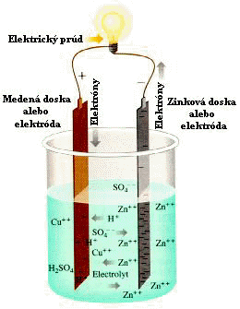
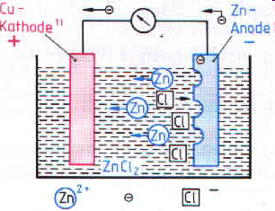
Vodivosť v kvapalinách
Medená doska alebo elektróda
Zinková doska alebo elektróda
Elektrolyt
Elektrický prúd

Slide 4
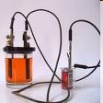
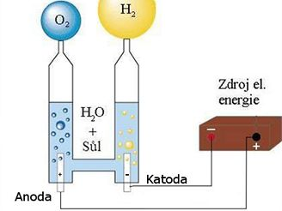
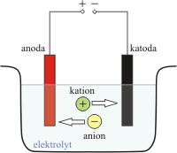
Vodivosť v kvapalinách
Ak do elektrolytu vložíme dve elektródy a pripojíme ich ku svorkám jednosmerného zdroja napätia, vznikne medzi elektródami elektrické pole vo vnútri elektrolytu, ktoré vyvoláva usmernený pohyb iónov v roztoku (iónová vodivosť)
Katióny sa začnú pohybovať ku katóde pripojenej k zápornej svorke zdroja a anióny k anóde
Dej, pri ktorom prechodom el. prúdu elektrolytom dochádza k látkovým zmenám nazývame elektrolýza. Pri elektrolýze sa na katóde vždy vylučuje vodík, alebo kov. Výsledky elektrolýzy daného roztoku závisí od materiálu z ktorého sú elektródy.

Slide 5
Vodivosť v kvapalinách
Faradayove zákony:
Procesy na anóde môžu byť zložitejšie - môžu sa na nej vylučovať rôzne látky, môže dochádzať ku rozpúšťaniu anódy.
1. Faradayov zákon: Hmotnosť m vylúčenej látky je priamoúmerná náboju, ktorý elektrolytom prešiel
m =A.Q,
elektrochemický ekvivalent látky A = M_{m} / v.F,
v – počet vymenených elektrónov medzi iónom a elektródou
F = e.N_{A} = 9,652.10⁴ C.mol⁻¹ je Faradayova konštanta

Slide 6
Vodivosť v kvapalinách
2. Faradayov zákon: Látkové množstvá rôznych látok vylúčených pri elektrolýze rovnako veľkým nábojom sú chemicky ekvivalentné, to jest môžu sa navzájom nahradiť v chemickej zlúčenine alebo sa môžu bezo zvyšku zlúčiť.

Slide 7
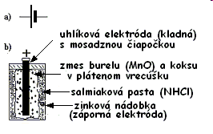
Vodivosť v kvapalinách
Elektrolýza sa využíva v metalurgii, galvanickom pokovovaní, galvanickom leptaní...
Galvanický článok - Je to zariadenie, ktoré slúži k priamemu prevodu chemickej energie na elektrickú.

Slide 8
Ďakujem za pozornosť

